Slide 1
VG-RAM
Disciplina: Redes sem peso
Luis Filipe Kopp
PPGI-UFRJ

Slide 2
“Virtual Generalizing Random Access Memory Weightless Neural Networks (VGRAM WNN), an effective machine learning technique which offers simple implementation and fast training and test, as a tool for building automatic multi-label categorization systems.”

Slide 3

Alberto F. De Souza (UFES)
+ Avelino Forechi, Filipe Wall Mutz, Mariella Berger, Thiago Oliveira-Santos, Claudine Badue, Edilson de Aguiar, Lau Veronese, Jorcy de Oliveira Net, Felipe Pedroni, Elias Oliveira, Stiven Schwanz Dias, Hallysson Oliveira, Soterio Ferreira de Souza.
Visual tracking with VG-RAM Weightless Neural Networks Jan 2016 Neurocomputing
Fat-Fast VG-RAM WNN: A high performance approach Dec 2015 Neurocomputing
Image-based mapping, global localization and position tracking using VG-RAM weightless neural networks Jun 2015 Proceedings - IEEE International Conference on Robotics and Automation
Programming a VG-RAM based Neural Network Computer Sep 2014
Image-based global localization using VG-RAM Weightless Neural Networks Sep 2014
Compressing VG-RAM WNN memory for lightweight applications Sep 2014
Traffic sign detection with VG-RAM Weightless Neural Networks Aug 2013
Traffic Sign Recognition with WiSARD and VG-RAM Weightless Neural Networks Jan 2013
Traffic sign recognition with VG-RAM Weightless Neural Networks Nov 2012
Stereo matching with VG-RAM Weightless Neural Networks Nov 2012

Slide 4
Applications
CNAE classification
Webpage classification
Face recognition
Self-driving cars
Visual tracking
Gene function prediction

Slide 5
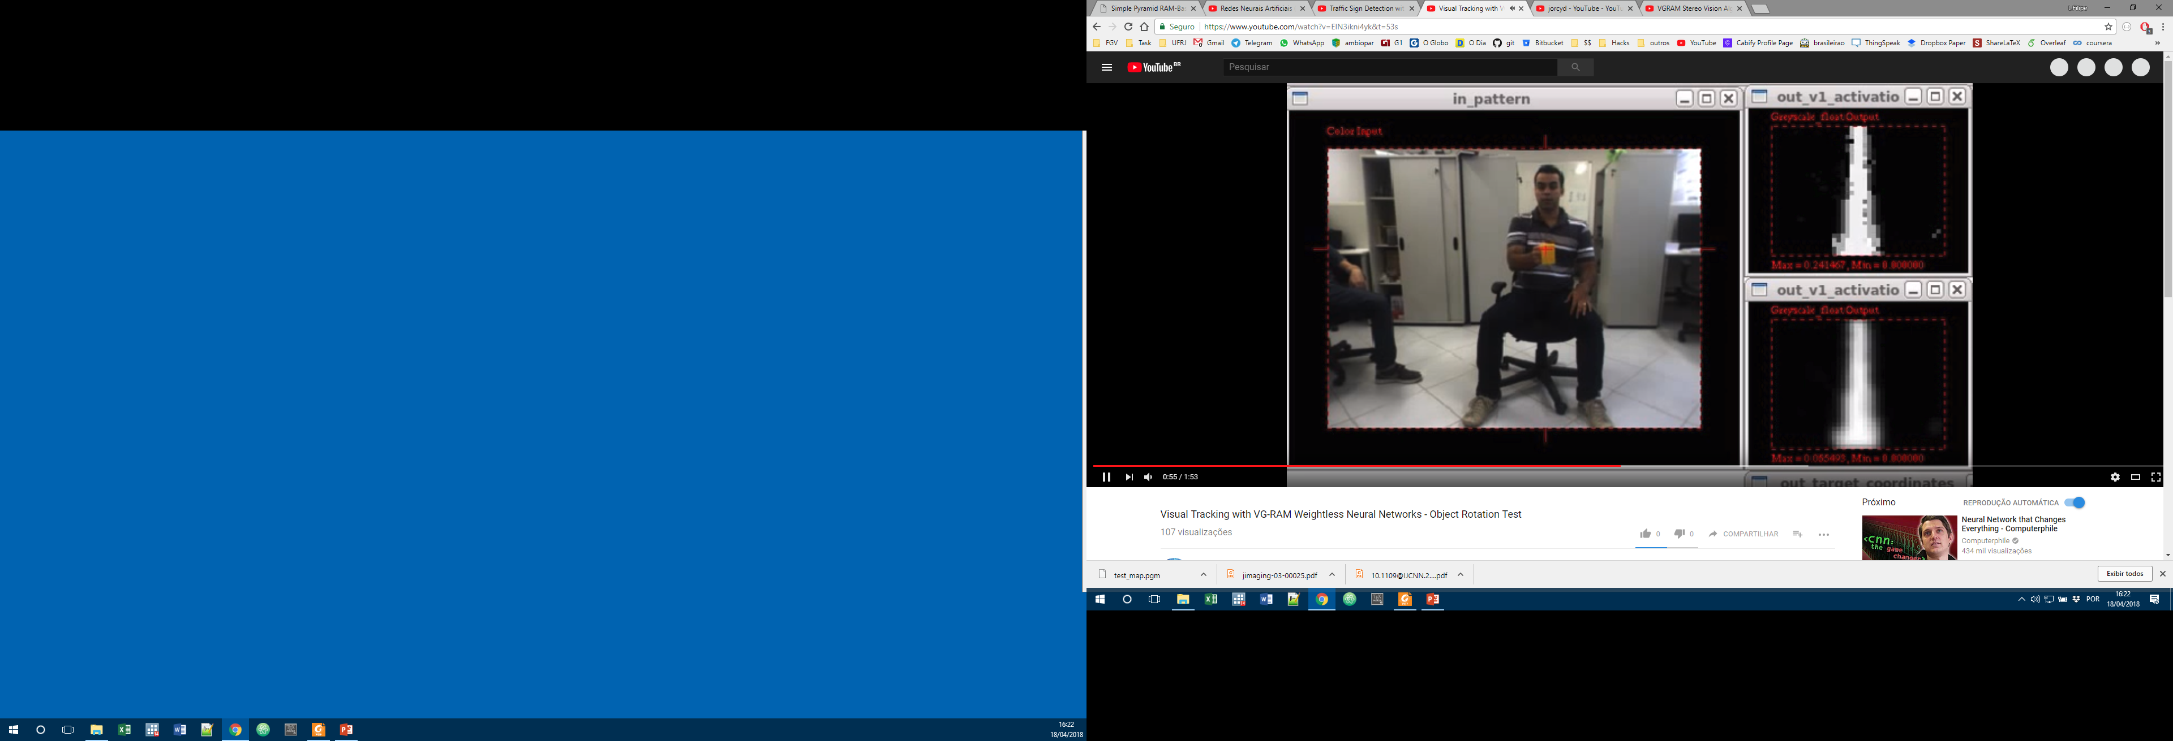
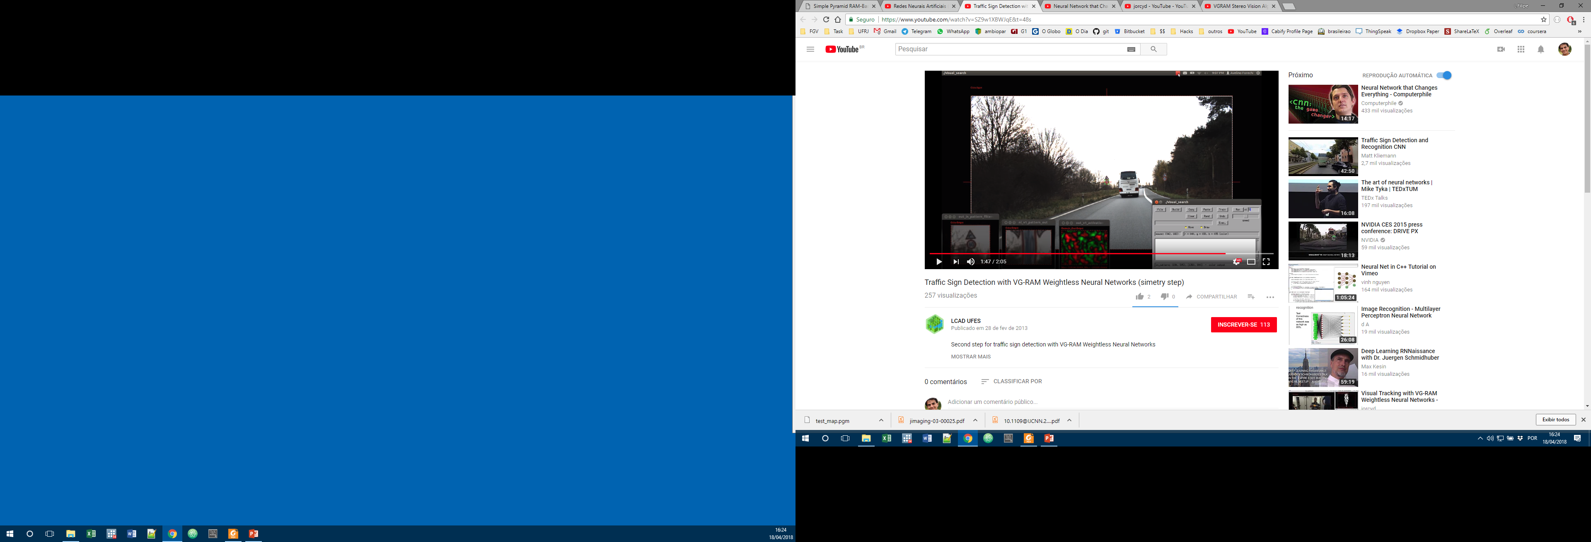
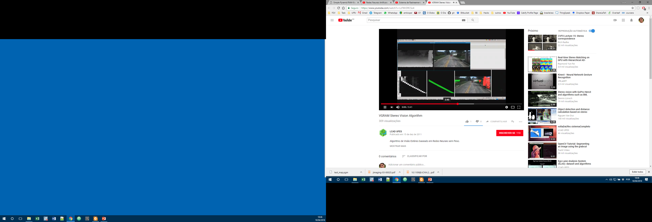
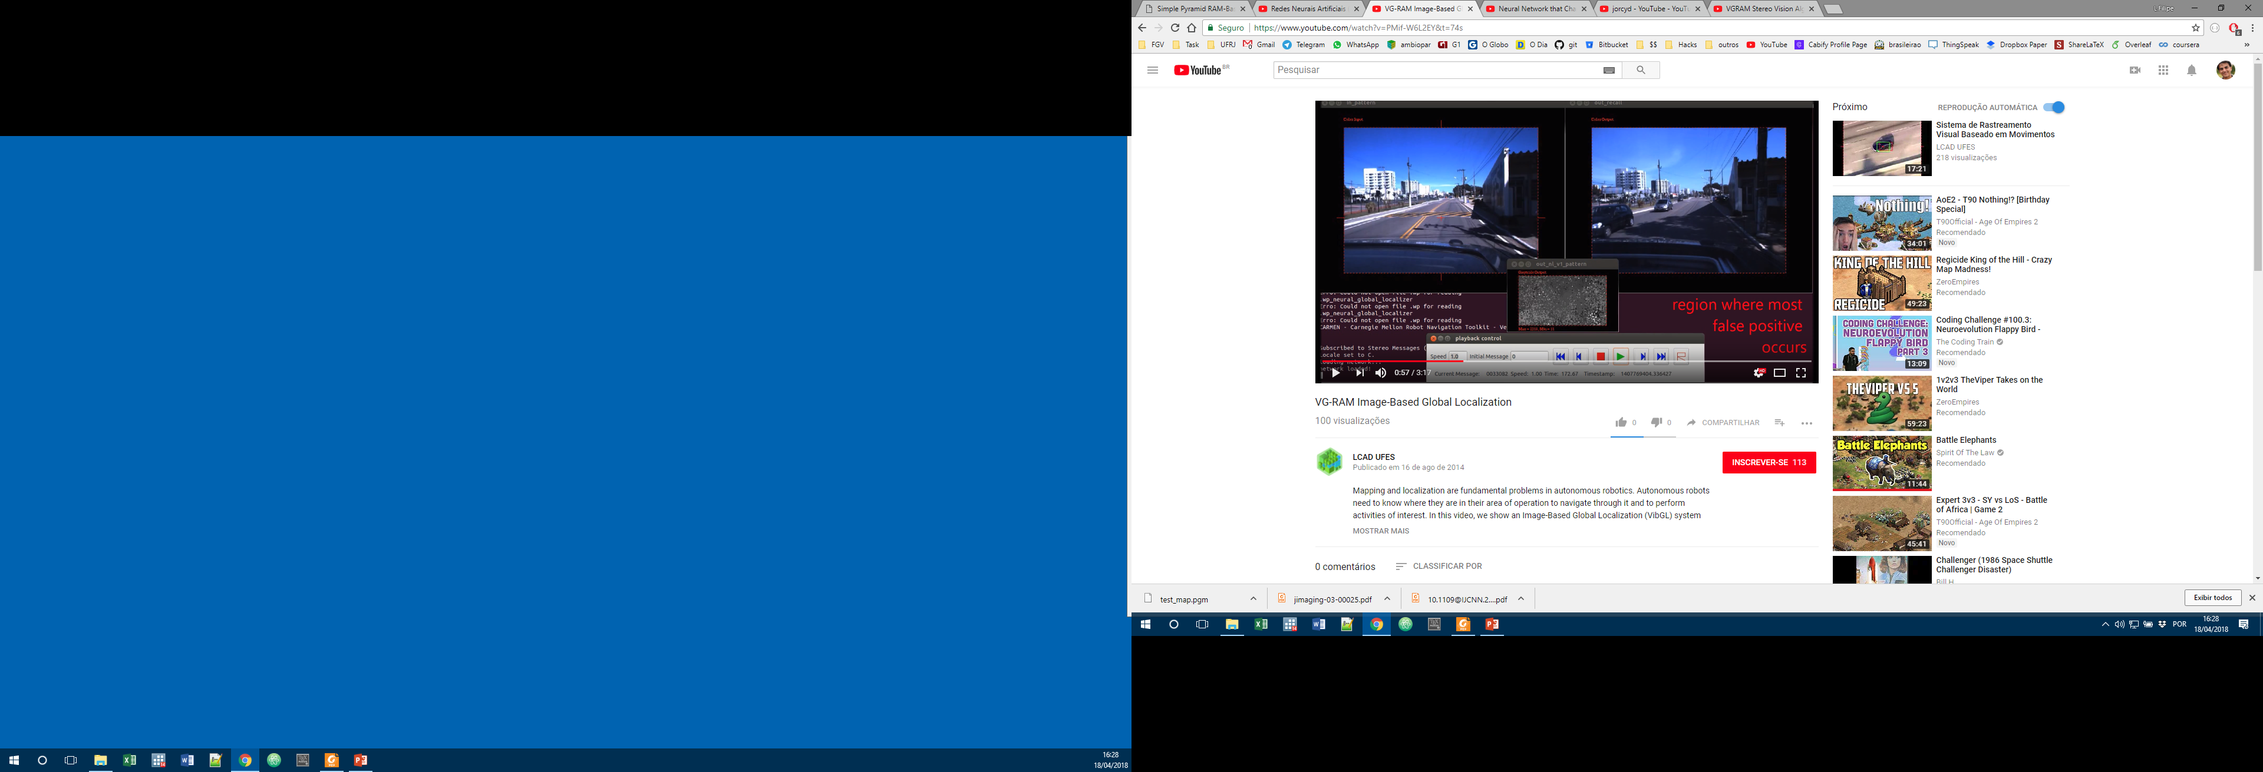
https://www.youtube.com/watch?v=EIN3ikni4yk
https://www.youtube.com/watch?v=SZ9w1XBWJqE&t
https://www.youtube.com/watch?v=PMif-W6L2EY
https://www.youtube.com/watch?v=LcFWrDRCSo4

Slide 6
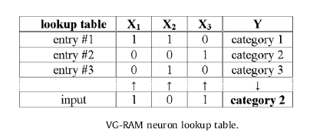
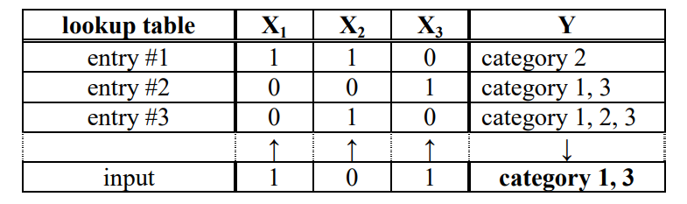
Training
Training can be made in one shot and basically consists of storing the desired output in the address associated with the input vector of the neuron.
a função de distância adotada pelos neurônios VG-RAM é a distância de hamming, i.e., o número de bits diferentes entre dois vetores de bits de igual tamanho

Slide 7
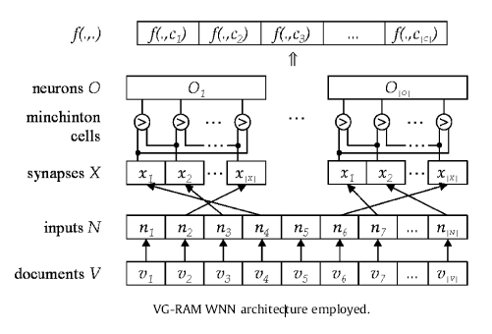
Para classificar documentos de texto usando VG-RAM, um documento é representado por um vetor multidimensional V = {v1, v2, …, v|V|}, onde cada elemento vi corresponde a um peso associado a um termo específico do vocabulário de interesse.
Uma RNSP VG-RAM de uma única camada é utilizada, de forma que as sinapses X = {x1, x2, …, x|X|} de seus neurônios são conectadas aleatoriamente à entrada da rede N = {n1, n2, …, n|N|}, que tem o mesmo tamanho de um vetor que representa um documento, i.e., |N| = |V|. Note que |X| < |V| (nossos experimentos demonstraram que |X| < |V| provê melhor desempenho).
Cada sinapse xi de um neurônio forma uma célula minchinton com a próxima xi+1 (x|x| forma uma célula minchinton com x1).
O tipo de célula minchinton usada retorna 1 se a sinapse xi da célula é conectada a um elemento de entrada nj cujo valor é maior do que aquele do elemento nk ao qual a sinapse xi+1 é conectada (i.e., nj > nk); caso contrário, ela retorna zero.

Slide 8
Minchinton Cells
These are simple processing elements placed between input data and the tuple forming elements
Easy to think of as being between input & RAM address inputs
Let I(x) be value at position x in input data I
Simplest cell I(x) > constant This is thresholding
Type 1 cell I(x 1) > I(x 2 ) Compares two random points
If lighting changes, for much of image, grey value increased by constant amount. Thus this difference unchanged. So type 1 cell makes system more tolerant of lighting changes. Does not increase number of RAMs.
S Lauria, R.J.Mitchell: "Pre-Processing Grey Level Data for Weightless Neural Networks", Proc CESA '98, Tunisia, 671-675

Slide 9
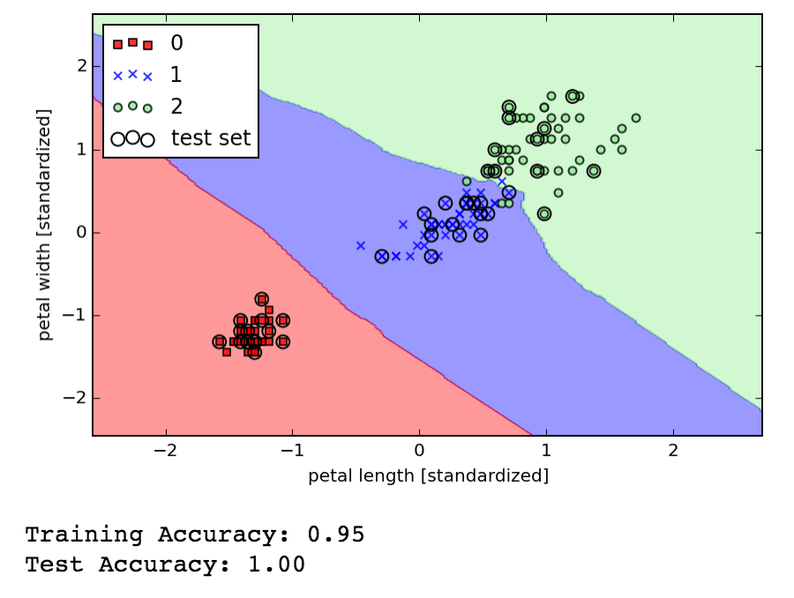
Other Approach
Multi-Label K-Nearest Neighbors, ML-KNN (Zhang & Zhou, 2007)
The ML-KNN categorizer is derived from the popular KNN algorithm. It is based on the estimate of the probability of a category to be assigned to a test document d_{j} considering the occurrence of that category on the k nearest neighbors of d_{j}. If that category is assigned to the majority (more than 50%) of the k neighbors of d_{j}, then that category is also assigned to d_{j} , and not assigned otherwise.

Slide 10
Other Approach
BoosTexter [Schapire & Singer, MLJ00]
Extensions of AdaBoost
Convert each multi-labeled example into many binary-labeled examples
ADTBoost.MH [DeComité et al. MLDM03]
Derived from AdaBoost.MH [Freund & Mason, ICML99]
and ADT (Alternating Decision Tree) [Freund & Mason, ICML99]
Use ADT as a special weak hypothesis in AdaBoost.MH
Rank-SVM [Elisseeff & Weston, NIPS02]
Minimize ranking loss criterion while at the same have a large margin

Slide 11
.. And more
Maximal Margin Labeling [Kazawa et al., NIPS04]
Convert MLL problem to a multi-class learning problem
Embed labels into a similarity-induced vector space
Approximation method in learning and efficient classification algorithm in testing
Probabilistic generative models
Mixture Model + EM [McCallum, AAAI99]
PMM [Ueda & Saito, NIPS03]
Multi-Label C4.5 [Clare & King, LNCS2168]
Modify the definition of entropy
Learn a set of accurate rules, not necessarily a set of complete classification rules
Another formalization [Jin & Ghahramani, NIPS03]
Only one of the labels associated with an instance is correct
Using EM for maximum likelihood estimation
Multi-label scene classification [M.R. Boutell, et al. PR04]
A natural scene image may belong to several categories
Decompose multi-label learning problem into multiple independent two-class learning problems

Slide 12
Evaluation metrics
Hamming loss evaluate how many times the test document d_{j} is misclassified:
A category not belonging to the document is predicted
A category belonging to the document is not predicted
One-error evaluates if the top ranked category is present in the set of proper categories C_{j} of the test document d_{j}
Coverage (coverage_{j}) measures how far we need to go down the rank of categories in order to cover all the possible categories assigned to a test document
Average precision (average-precision_{j}) evaluates the average of precisions computed after truncating the ranking of categories after each category c_{i} belongs to C_{j} in turn

Slide 13
Evaluation metrics
Hamming Loss:
One-error:
Coverage
Average Precision:

Slide 14
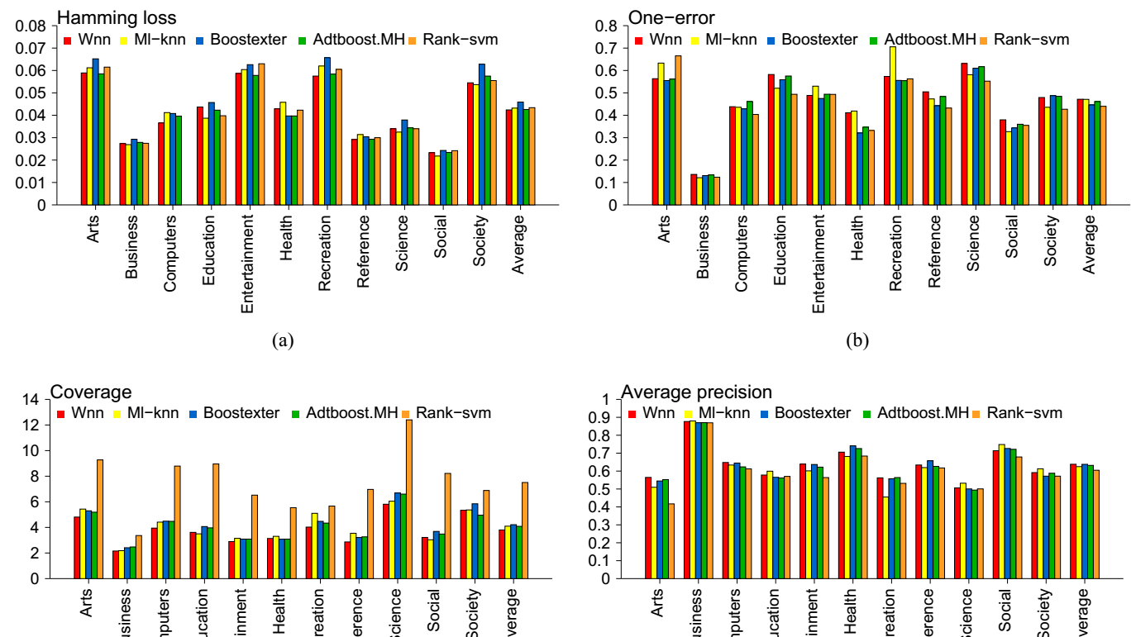

Slide 15
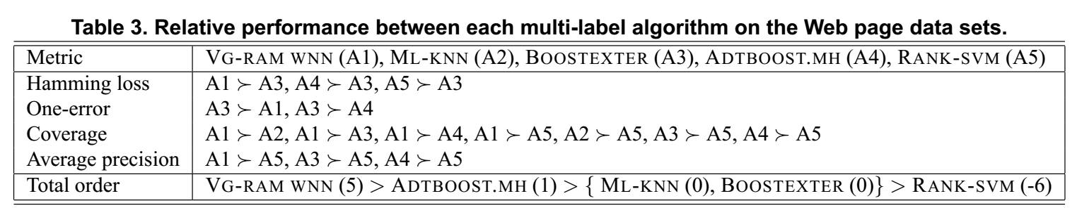

Slide 16
Thanks!

Slide 17
Redes neurais sem peso (RNSP) não armazenam conhecimento em suas conexões, mas em memórias do tipo RAM dentro dos neurônios. Estes neurônios operam com valores de entrada binários e usam RAM como tabelas-verdade: as sinapses de cada neurônio coletam um vetor de bits da entrada da rede, que é usado como o endereço da RAM, e o valor armazenado neste endereço é a saída do neurônio.
O treinamento pode ser feito em um único passo e consiste em armazenar a saída desejada no endereço associado com o vetor de entrada do neurônio.
Se a entrada da rede for muito grande, o tamanho da memória dos neurônios da RNSP torna-se proibitivo, dado que tem de ser igual a 2^{n} (n é o tamanho da entrada).
VG-RAM somente requer capacidade de memória para armazenar os dados relacionados ao conjunto de treinamento. Seus neurônios armazenam os pares entrada-saída observados durante o treinamento, em vez de apenas a saída. Na fase de teste, as memórias dos neurônios VG-RAM são pesquisadas mediante a comparação entre a entrada apresentada à rede e todas as entradas nos pares entrada-saída aprendidos.
A saída de cada neurônio é determinada pela saída do par cuja entrada é a mais próxima da entrada apresentada. Se existir mais do que um par na mesma distância mínima da entrada apresentada, a saída do neurônio é escolhida aleatoriamente entre esses pares.
Source: http://www.lcad.inf.ufes.br/wiki/images/1/12/Relato3.pdf

Slide 18
Durante o treinamento, para cada documento no conjunto de treinamento, o vetor correspondente V é conectado à entrada N da RNSP VG-RAM e as saídas O = {o1, o2, …, o|o|} dos neurônios a uma das classes do documento. Todos os neurônios da RNSP VG-RAM são então treinados para retornar como saída esta classe com este vetor de entrada.
O treinamento para este vetor de entrada é repetido para cada classe associada ao documento correspondente.
Durante a fase de teste, para cada documento de teste, a entrada é conectada ao vetor correspondente e o número de neurônios retornando para cada classe é contado. A saída da rede é computada dividindo-se a contagem de cada classe pelo número de neurônios da rede.
A saída da rede é reorganizada como um vetor cujo tamanho é igual ao número de classes existentes. O valor de cada elemento deste vetor varia entre 0 e 1 e representa a porcentagem de neurônios que exibiram a classe correspondente como saída (a soma dos valores de todos os elementos deste vetor é sempre 1).
Desta forma, a saída da rede reorganizada deste modo implementa a função f(., .), que apresenta valores no domínio dos números reais e que mapeia a múltipla pertinência de um documento frente a um dado conjunto de classes existentes.
Finalmente, um valor limite τi para cada classe ci pode ser usado com a função f(., .), a fim de definir o conjunto de classes a serem atribuídas a um documento de teste dj: se f(dj , ci) >= τi então ci é atribuída a dj .
Source: http://www.lcad.inf.ufes.br/wiki/images/1/12/Relato3.pdf

Slide 19
Enquanto numa RNSP VG-RAM cada neurônio é treinado para retornar como saída uma única classe para cada vetor de entrada, numa RNSP VG-RAM com Correlação de Dados (RNSP VG-RAM-COR) cada neurônio pode ser treinado para retornar como saída um conjunto de classes para cada vetor de entrada.
A Figura ilustra a tabela-verdade de uma RNSP VG-RAM-COR com três sinapses X1, X2 e X3 e três entradas (pares entrada-saída) armazenadas durante a fase de treinamento (entry #1, entry #2 e entry #3). Semelhante à RNSP VG-RAM, quando um vetor de entrada é apresentado à rede na fase de teste, o algoritmo de teste da RNSP VG-RAM-COR computa a distância entre este vetor de entrada e cada entrada dos pares entrada-saída na tabela-verdade. No exemplo da Figura 3-7, a distância de hamming entre o vetor de entrada (input) e as entradas #1, #2, e #3 é dois, um e três, respectivamente. Como a entrada #2 da tabela-verdade é a mais próxima da entrada da rede, a saída do neurônio da RNSP VG-RAM-COR é dada pelas classes 1 e 3, i.e. o valor de Y representa ambas as classes, 1 e 3.
Para classificar documentos de texto usando uma RNSP VG-RAM-COR, a mesma configuração da RNSP VG-RAM, ilustrada na Figura, é usada. Na fase de treinamento, para cada documento no conjunto de treinamento, o vetor correspondente V é conectado à entrada da RNSP VG-RAM-COR, N, e as saídas dos seus neurônios, O, ao conjunto de classes atribuído ao documento. Cada neurônio da RNSP VG-RAM-COR é treinado para retornar como saída este conjunto com este vetor de entrada. Durante a fase de teste, para cada documento de teste, o vetor correspondente V é conectado à entrada da rede, N. A função f(., .) é computada ao dividir o número de votos para cada classe pelo número total de classes retornadas pela rede. O número de votos para cada classe é obtido ao contar suas ocorrências em todos os conjuntos retornados pela rede.

